Slide 1

R·二年级数学下册
四
万以内的加法和减法
万以内的减法
（一次退位、连续退位）
状元成才路

Slide 2
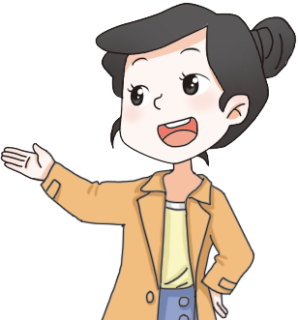
复习回顾
口算。
12
11
200
36−24=
47−36=
800−600=
40−30=
200
10
58−49=
9
900−700=
95−75=
20
18
1000
42−24=
4000−3000=
说一说你是怎样计算的？
状元成才路

Slide 3

探索新知
在“心连心”读书活动中，光明小学各年级同学捐赠了一些图书。
光明小学各年级同学捐赠图书统计表
年级 | 一 | 二 | 三 | 四 | 五 | 六
捐赠图书/本 | 98 | 124 | 145 | 213 | 278 | 301
观察这个统计表，你能从中了解哪些信息？
你能提出哪些用减法解决的数学问题？

Slide 4
光明小学各年级同学捐赠图书统计表
年级 | 一 | 二 | 三 | 四 | 五 | 六
捐赠图书/本 | 98 | 124 | 145 | 213 | 278 | 301
五年级同学比一年级同学多捐了多少本图书？
278−98
三年级同学比四年级同学少捐了多少本图书？
213−145
活动要求：
1.借助前面的学习经验尝试计算。
2.同桌互相交流计算方法。

Slide 5
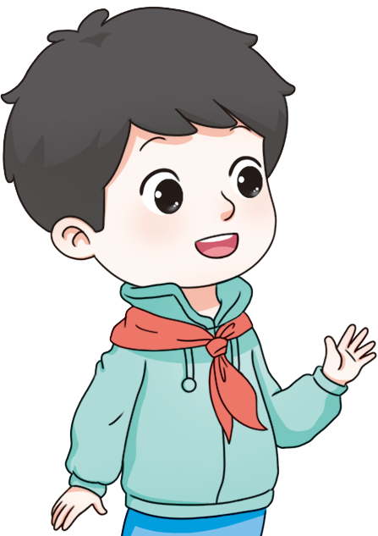
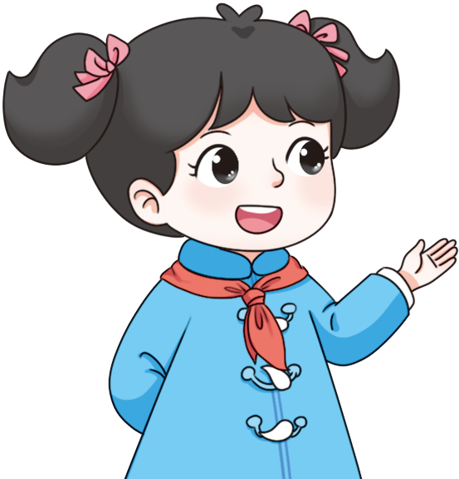
1
五年级同学比一年级同学多捐了多少本图书？
278−98=_______
180（本）
怎样列竖式？从哪一位减起？
2 7 8
− 9 8
1.相同数位对齐；
1
8
0
2.从个位算起；
从百位退1当10再减。
十位怎样算？

Slide 6
2
三年级同学比四年级同学少捐了多少本图书？
68（本）
213−145=_______
十位怎样算？
2 1 3
个位上3减5不够减，从十位退1当10，13−5=8，在个位上写8。
− 1 4 5
6
8
百位
十位
个位
十位上1退了1剩下0，0减4不够减，从百位退1当10，10−4=6，在十位上写6。
百位上2退了1剩下1，1−1=0，百位上的0不写。

Slide 7
讨论：计算万以内的减法时要注意什么？
1.相同数位对齐；
2.从个位减起；
3.哪一位上的数不够减，就从前一位退1，在本数位上加10再减。
注意：从哪一位退1，计算这一位时，都要先减去退位的1，再进行接下来的计算。

Slide 8
巩固练习
1
【课本70页 做一做 第1题】
3 5 6
6 4 8
9 2 4
9 6 3
− 8 5
− 2 9 6
− 5 8 3
− 7 6
2
7
1
3
5
2
3
4
1
8
8
7

Slide 9
【课本70页 做一做 第2题】
2
某款烤箱在甲商场的售价是549元，在乙商场的售价是498元，乙商场的售价比甲商场便宜多少元？
549−498
=51（元）
5 4 9
− 4 9 8
5
1
口答：乙商场的售价比甲商场便宜51元。

Slide 10
3
列竖式计算。
【课本70页 做一做 第3题】
=508
=543
=185
595−87
921−378
413−228
5 9 5
9 2 1
4 1 3
− 8 7
− 3 7 8
− 2 2 8
5
0
8
5
4
3
1
8
5

Slide 11
【课本71页 练一练 第1题】
4
先说说十位、百位各怎样减，再计算。
4 3 8
7 9 2
9 4 0
− 2 5 6
− 4 7 8
− 8 3
1
8
2
3
1
4
8
5
7

Slide 12
5
列竖式计算并验算。
【课本71页 练一练 第2题】
175−93
=82
496−279
=217
716−348
=368
1 7 5
4 9 6
7 1 6
− 9 3
− 2 7 9
− 3 4 8
8
2
2
1
7
3
6
8
验算：
验算：
验算：
8 2
2 1 7
3 6 8
+ 9 3
+ 2 7 9
+ 3 4 8
1
1
1
1
7
5
4
9
6
7
1
6

Slide 13
【课本72页 练一练 第7题】
6
森林公园运来了两车树苗，一号车运来198棵，二号车运来265棵。一共运来了多少棵？二号车比一号车多运来多少棵？
198+265=463（棵）
265−198=67（棵）
1 9 8
2 6 5
+ 2 6 5
− 1 9 8
1
1
4
6
3
6
7
口答：一共运来了463棵，二号车比一号车多运来67棵。

Slide 14
课堂小结
通过这节课的学习，你有什么收获？
278−98=180
213−145=68
2 7 8
2 1 3
− 9 8
− 1 4 5
1
8
0
6
8
相同数位对齐，从个位减起，哪一位上的数不够减，就从前一位退1，在本数位上加10再减。

Slide 15
课后作业
见“状元成才路”系列丛书对应课时作业。

